Slide 1
Habits
Michal Lauer

Slide 2
Úvod

Slide 3
Co všechno už umíme
Markdown
R Markdown
Statické a dynamické grafy

Slide 4
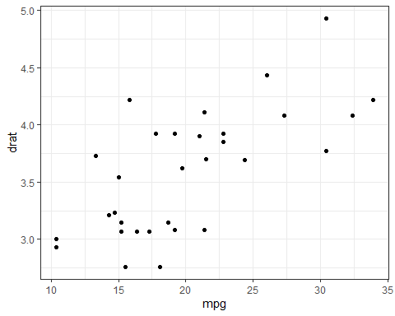
{ggplot2}
ggplot(mtcars, aes(x = mpg, y = drat)) + geom_point() + theme_bw()

Slide 5
{plotly}
# plot_ly(data = mtcars, mode = "markers", type = "scatter") |> # add_trace(x = ~ mpg, y = ~drat)

Slide 6
{gt}
mtcars |> head() |> gt()

